Slide 1
مراحل تطور الكتابة:
لقد مرت الكتابة المسمارية بعدة مراحل والتي يمكن ايجازها وتصنيفها بالآتي :

Slide 2
المرحلة الصورية(pictographic stage ):-
وهي عملية رسم صورة الشيء المراد تدوينه . وقد تم العثور على نماذج تمثل هذه الكتابة في الطبقة الرابعة من موقع الوركاء القديم وفيما يلي بعض الأمثلة عن هذا النوع الكتابي.

Slide 3
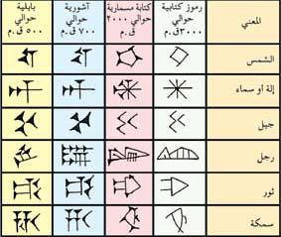

Slide 4
المرحلة الرمزية ( ideo graphic stage ):-
في هذه المرحلة تطورت الكتابة من المرحلة الصورية الى المرحلة الرمزية فالشكل المعبر عن الشمس اصبح في هذه المرحلة يدل على اليوم او الشروق , والعلامة الدالة على القدم اصبحت في هذه المرحلة تمثل الافكار المرتبطة بالقدم , كالفعل ذهب بامتزاج العلامة الدالة على الفم مع العلامة الدالة على الماء يعبر عن شرب الماء .

Slide 6
المرحلة المقطعية ( syllabic stage):-
برزت الحاجة فيما بعد للتعبير عن الكلمات التي لايمكن التعبير عنها فيما سلف من المراحل , لذلك تطورت الكتابة الى المرحلة المقطعية , وخلاصة هذه المرحلة , هي عبارة عن علامات مسمارية تكون اصواتها كلمة معينة بدون ان يكون معنى لكل علامة او مدلولها صلة بذلك.

Slide 7
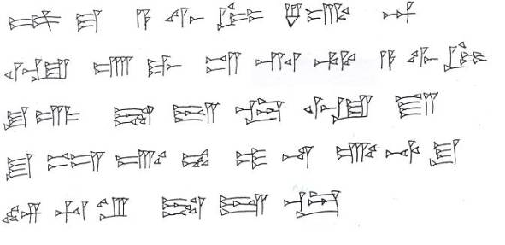
. فاذا اراد الكاتب تدوين كلمة abum والتي تعني أب ويفترض ان ليس هناك علامة مسمارية خاصة بها , اي تمثل لوحدها كلمة أب (abum ) فدونت في هذه المرحلة بواسطة المقطعين ( ab + um ). وفقاً للقيمة الصوتية لمعنى لفظ العلامة لكل مقطع وليس لمعنى اي منهما وبجمعها تقرأ كلمة واحدة (abum ab + um = ).

Slide 8
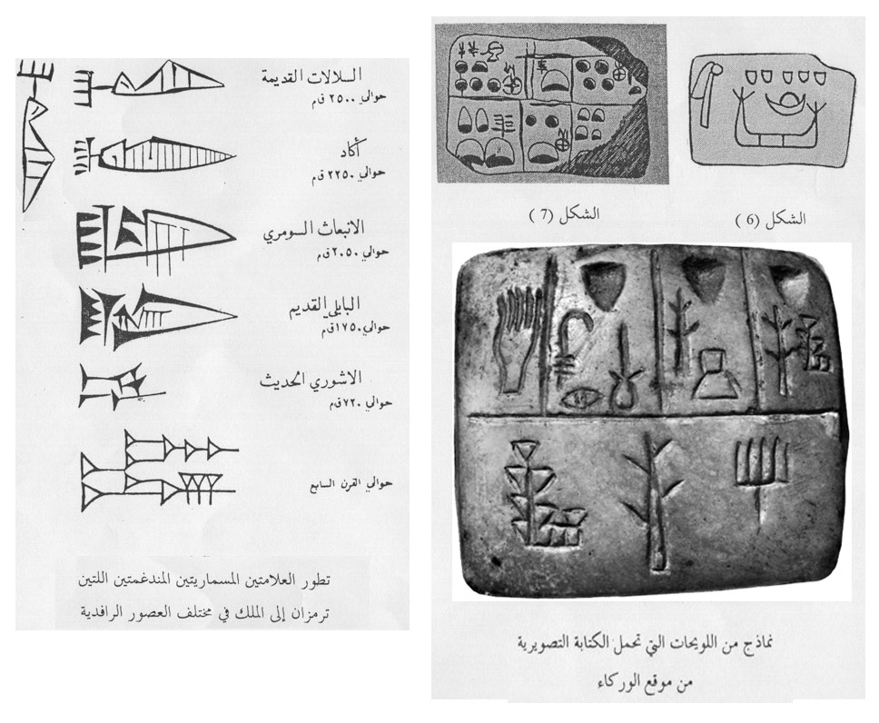

Slide 9
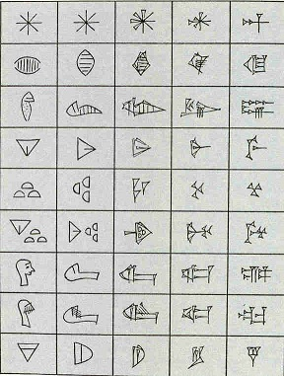

Slide 10
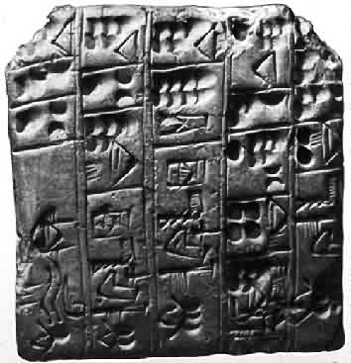

Slide 11
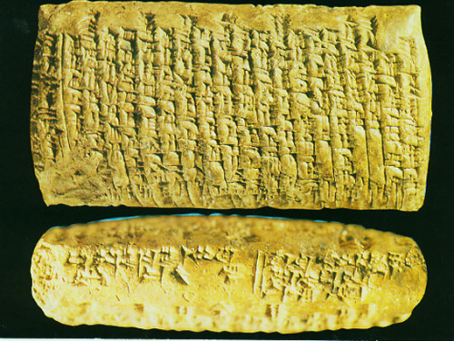

Slide 12
